Slide 1
Ja a moja škola
Jakub Fiedor

Slide 2
1. trieda Toto sú moji prví spolužiaci .

Slide 3
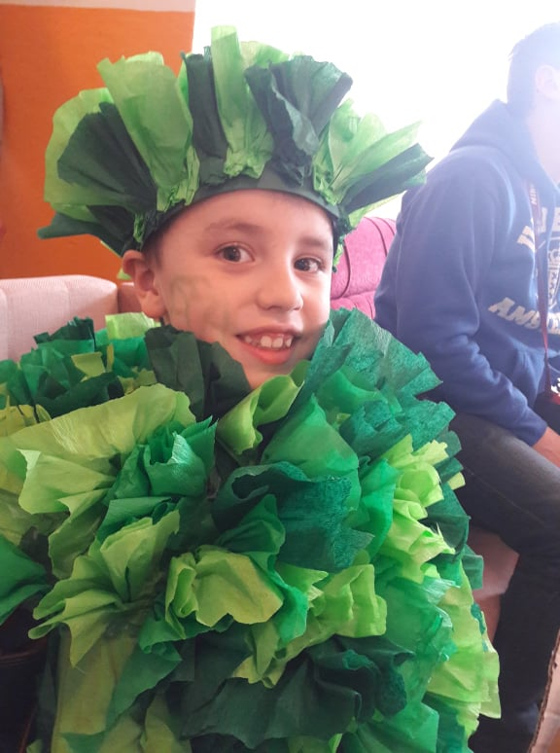
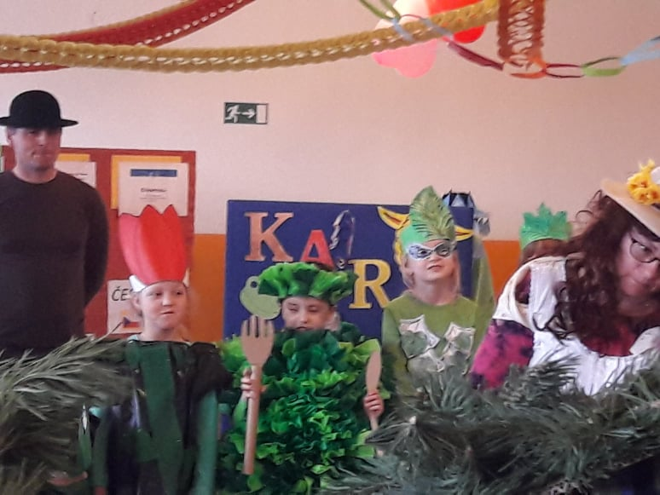
Šalát - hmmm ?
Vyhral som karneval.

Slide 4
Turistika v škole
Sú tam kozy a je tam mlyn. Kto to pozná ?
Kvačianska dolina.

Slide 5
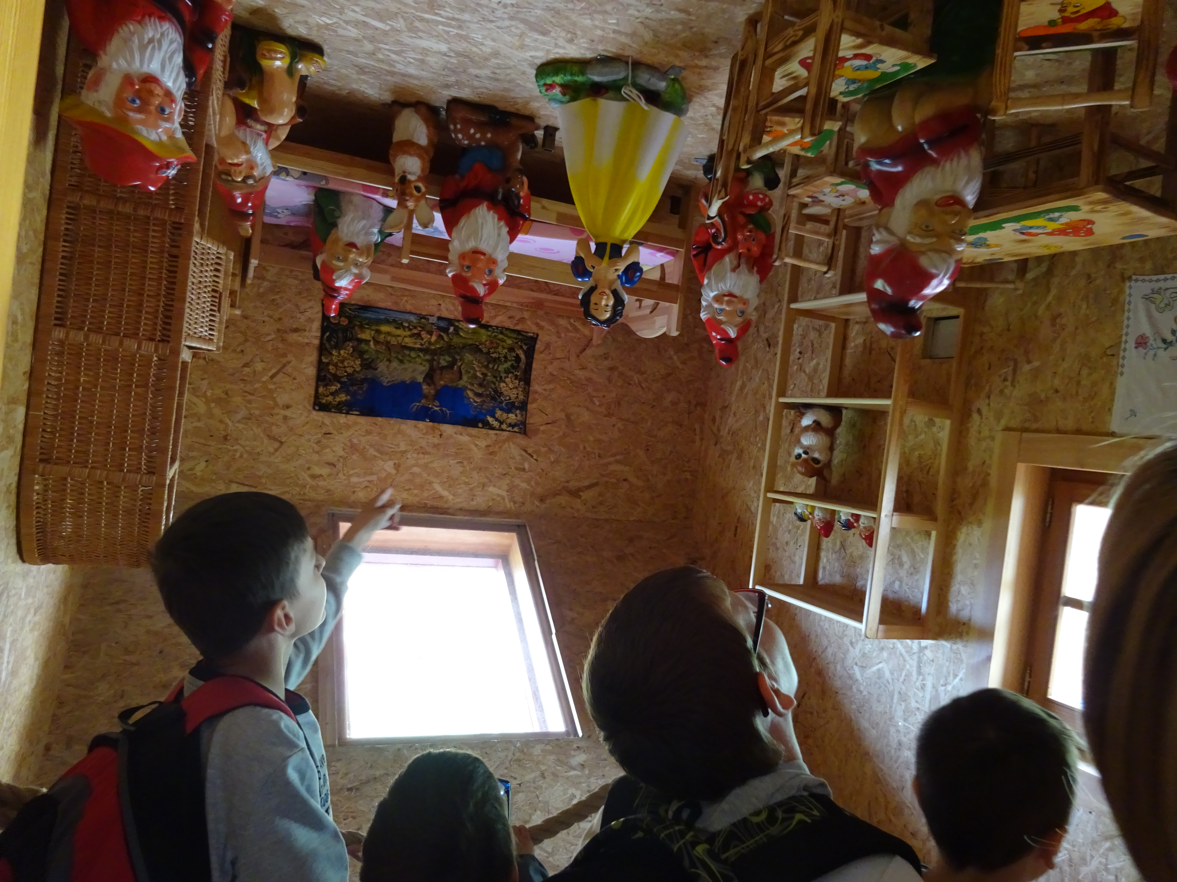
Posledný školský výlet bez rúšok
Výlet do Vlkolínca a trošku niečo naopak.

Slide 6
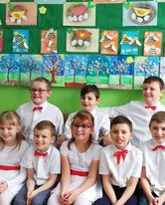
Koniec jednej školy
Teším sa nové zážitky s novými spolužiakmi.

Slide 7
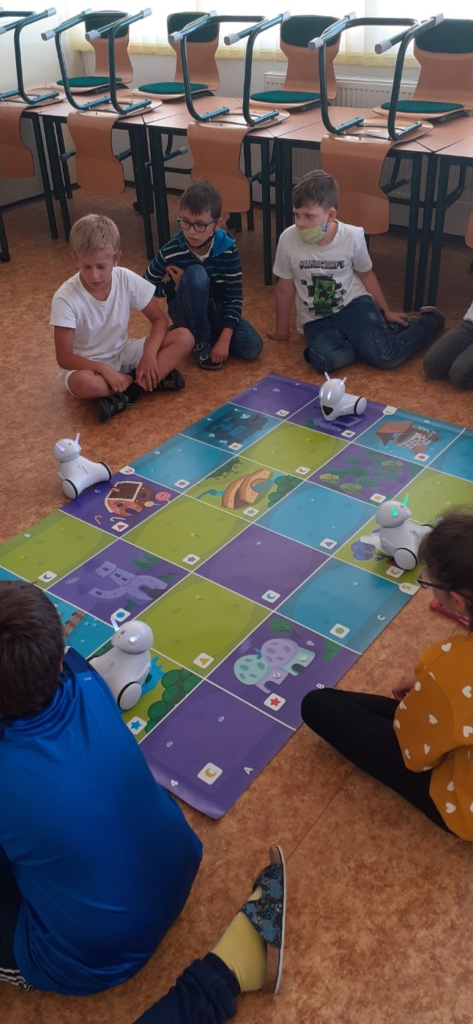
Informatika
Programujeme robotov.

Slide 8
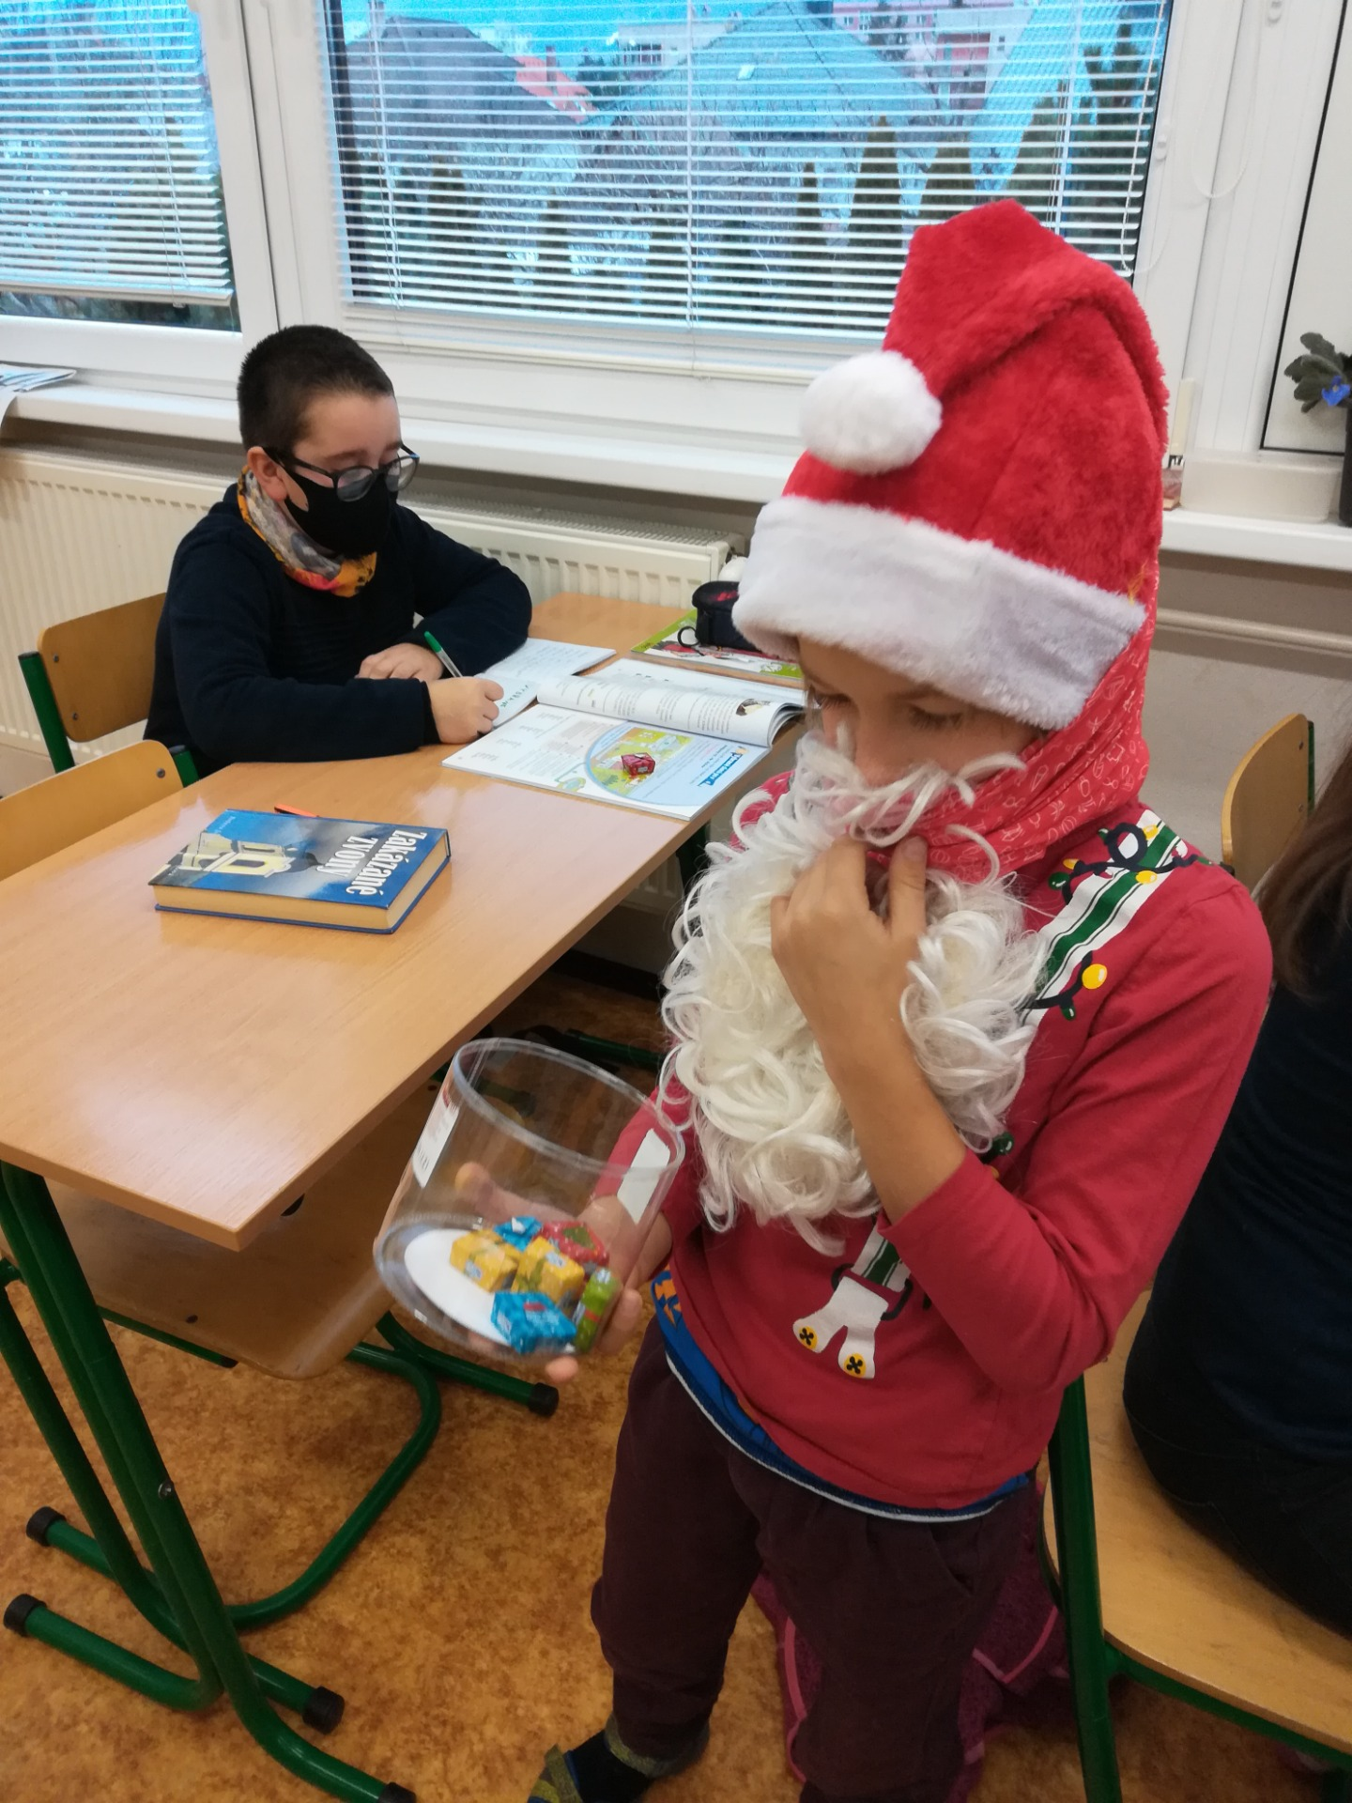
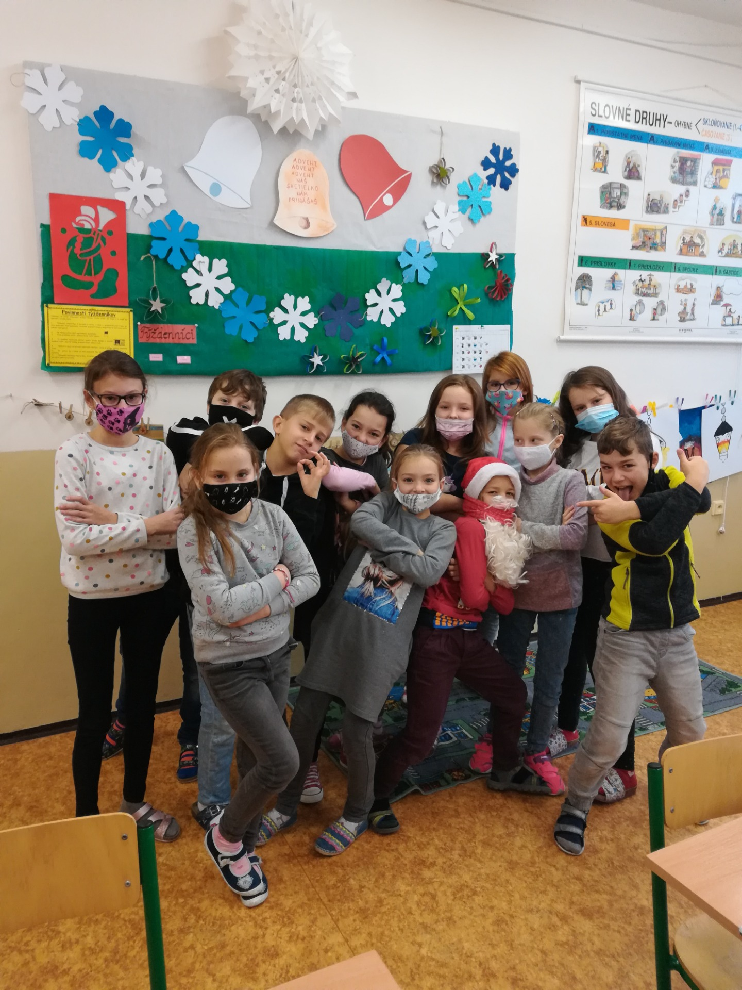
Mikuláš čo mi dáš?
Na Mikuláša sa Tadeáš prezliekol za Mikuláša,
bolo to zábavné.

Slide 9
KONIEC
Ďakujem za pozornosť.

